Slide 1
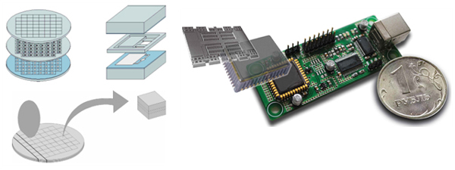
Ёмкостные и пьезорезистивные акселерометры. Примеры реализации МЭМС различных компаний.

Slide 2
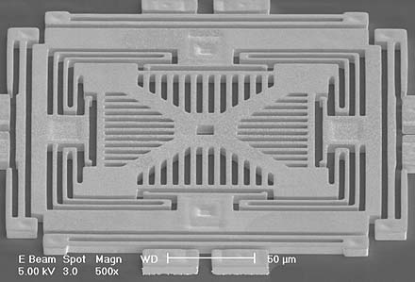
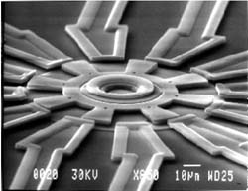
Что такое МЭМС?
Микроэлектромеханические системы (МЭМС) – это системы, включающие в себя взаимосвязанные механические и электрические компоненты микронных размеров.
Трехосевой
акселерометр
Электрический
микродвигатель

Slide 3
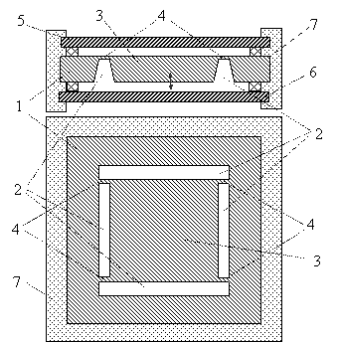
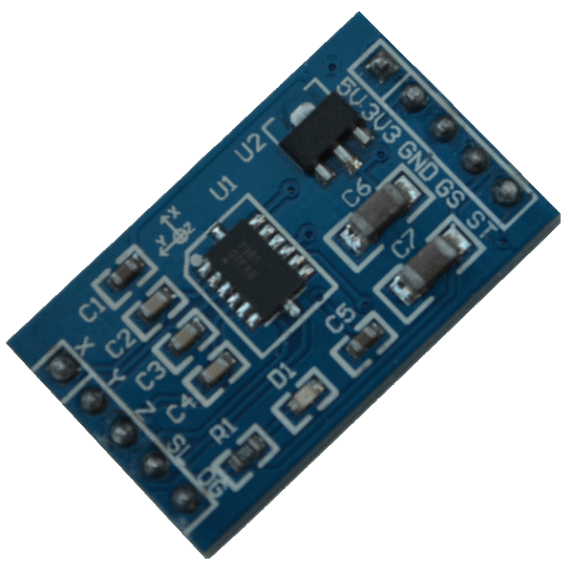
Конструкция ёмкостного акселерометра
1 - кристал кремния
2- вытравленные участки
3- инертная масса
4- тонкие перемычки (роль упругих элементов)
5,6 – металлические электроды
Конструкция ёмкостного акселерометра

Slide 4
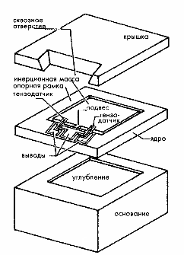
Устройство пьезорезистивного акселерометра
Чувствительный элемент пьезорезистивного акселерометра

Slide 5
Технологии конструирования МЭМС
Технология EFAB (Electrochemical FABrication) – новая технология, основанная на гальваническом осаждении металлов на изолирующих поверхностях, и с последующим растворением изоляционного материала, позволяет создавать трехмерные механические микроструктуры, сложно переплетенные между собой, разработана двумя научными учреждениями - Information Sciences Institute (ISI) и University of Southern California. В отличие от традиционных методов, EFAB-технология позволяет формировать трехмерные микроструктуры с сумасшедшим количеством независимых 5-микронных слоев, до 1000, как заявляют разработчики EFAB, к тому же, она не требует сверхчистых помещений, полностью автоматизирована и с меньшим количеством технологических этапов, и занимает на создание каждого слоя всего несколько минут, в отличие от других методов, где на постройку одного слоя может уходить и несколько дней.

Slide 6
Технологии конструирования МЭМС
LIGA технология. Была разработана первая технология формирования объемных структур высотой в несколько миллиметров с очень ровными прямоугольными гранями, и при поперечном сечении MEMS-детали от всего в 5-7 микрон, до 300-500, с использованием жесткого излучения, прецизионного литья полимерами по заданной форме и гальванического осаждения металлов на микроповерхностях. Сущность метода заключается в использовании не простого рентгеновского излучения от рентгеновской лампы, а полученного при помощи ускорителя элементарных частиц – синхротрона. Синхротронное рентгеновское излучение является очень мощным, и имеет сверхмалое расхождение электромагнитного пучка (не больше 0,006°), т.е. формируется пучок параллельных лучей, отсюда и очень ровные отвесные стенки у MEMS- конструкций. Глубина проникновения такого рентгеновского излучения в полимерный материал может достигать нескольких миллиметров. Это очень много. Микродетали, полученные этим методом, выходят очень объемными, лишенные планарности.

Slide 7
Технологии конструирования МЭМС
SUMMiT технология. Технология SUMMIT основана на создании четырехслойных поликристаллических кремниевых механических структур, где первый неподвижный слой образует механическую и электрическую основу для остальных трех подвижных слоев. Самым идеальным на сегодняшний день материалом для создания MEMS машин является поликристаллический кремний. Он прочнее стали в 100 раз, более гибче и меньше изнашивается. Механические структуры MEMS систем создаются при помощи методов тонкопленочной фотолитографии и химического травления. Повторяя эти процедуры от слоя к слою, как со структурами из поликристаллического кремния, так и с изолирующими SiO2-слоями, формируются 11 сложных трехмерных масок, то же количество, что и в более простом CMOS IC- процессе. Далее SiO2 химически удаляется травлением, оголяя наружу механические структуры из поликристаллического кремния. Чем больше слоев в планарной микромашине, тем более она сложна, и тем больше задач и функций она может выполнять.

Slide 8
Список источников
http://www.studfiles.ru/preview/2081565/page:7/
http://www.olegsenkov.com/downloads/Senkov_paper_MEMS-systems.pdf
http://volamar.ru/subject/03kolibri/view_post.php?cat=1&id=7
«Электромеханические микроустройства», Н. Мухуров,Г. Ефремов, Litres, 2014

